Slide 1
Цифровой образовательный контент по дисциплине
«Основы информационной безопасности», разработанный с применением современных информационно-коммуникационных технологий
Материалы занятий разработаны и подготовлены
Селедцовой Анастасией Владимировной , преподавателем высшей квалификационной категории, КГБПОУ ККРИТ

Slide 2

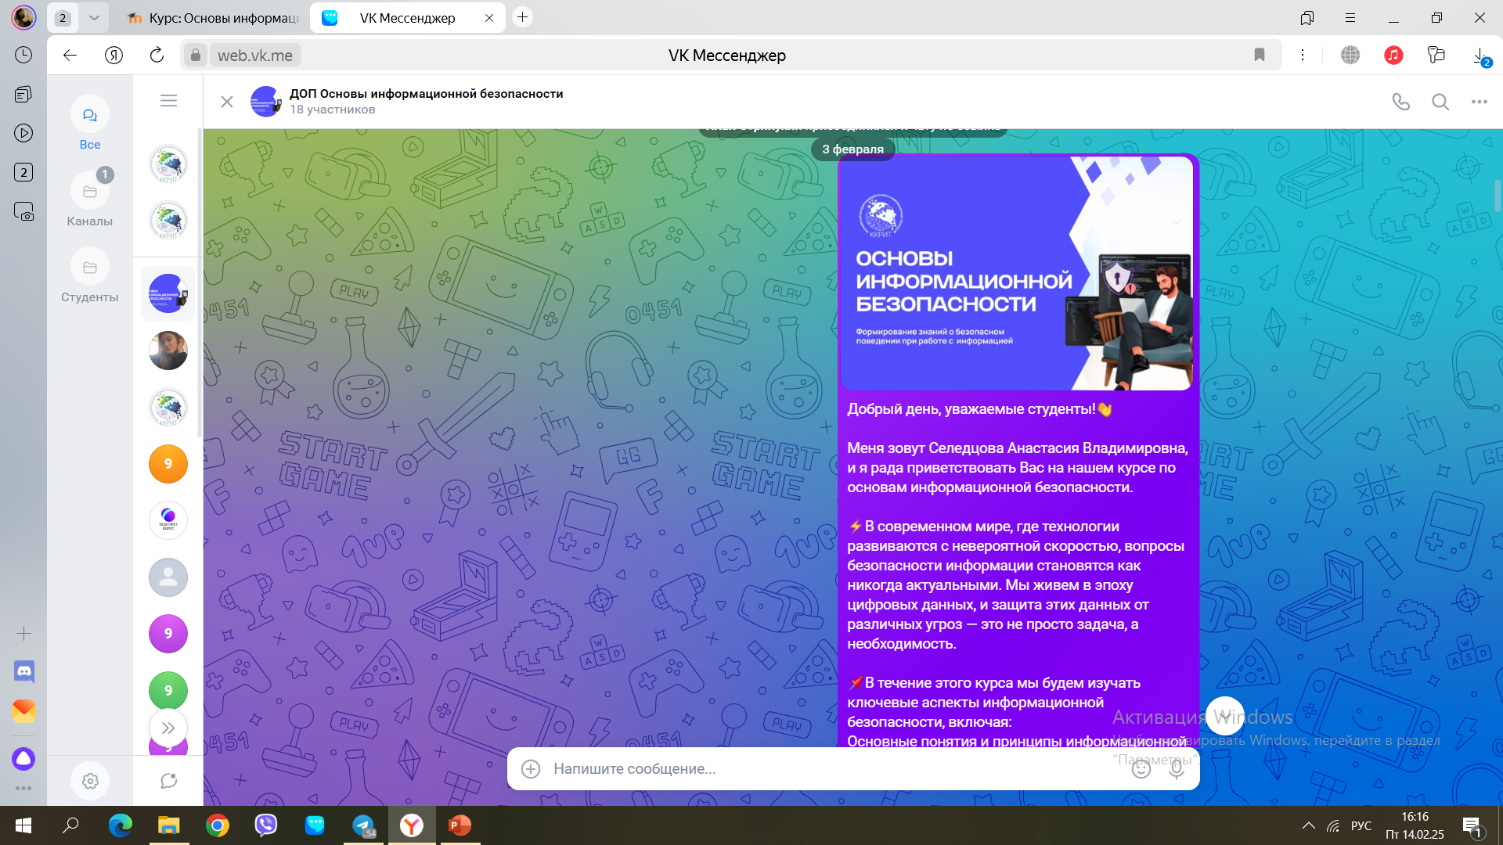
В рамках изучения дисциплины «Основы информационной безопасности» активно используются современные информационно-коммуникационные технологии (ИКТ):
1. Виртуальные классы и видеоконференции
Для проведения видеоконференций используется ИКОП «Сферум» - безопасное пространство для учебы и общения. Инструмент позволяющий проводить онлайн-занятия, вебинары и групповые обсуждения, обеспечивая взаимодействие в реальном времени.

Slide 3
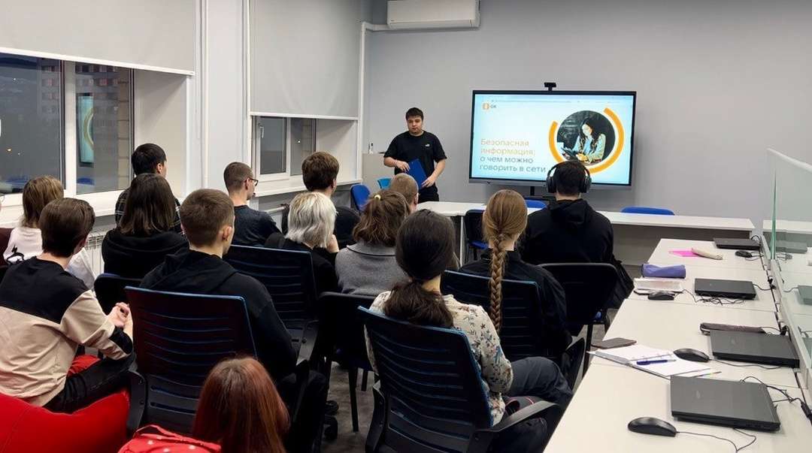
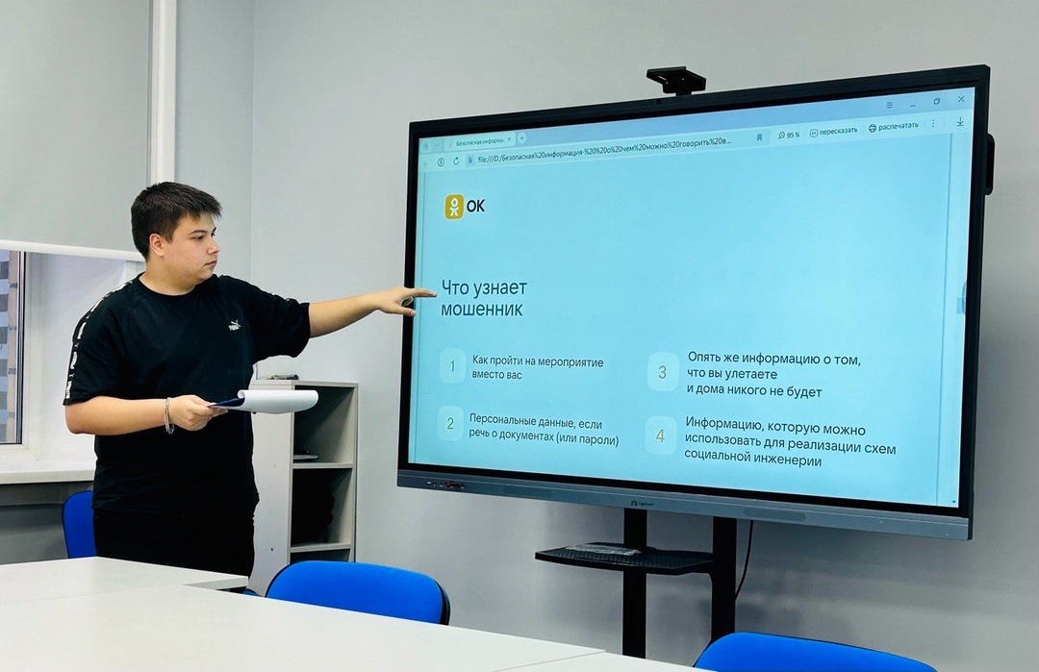
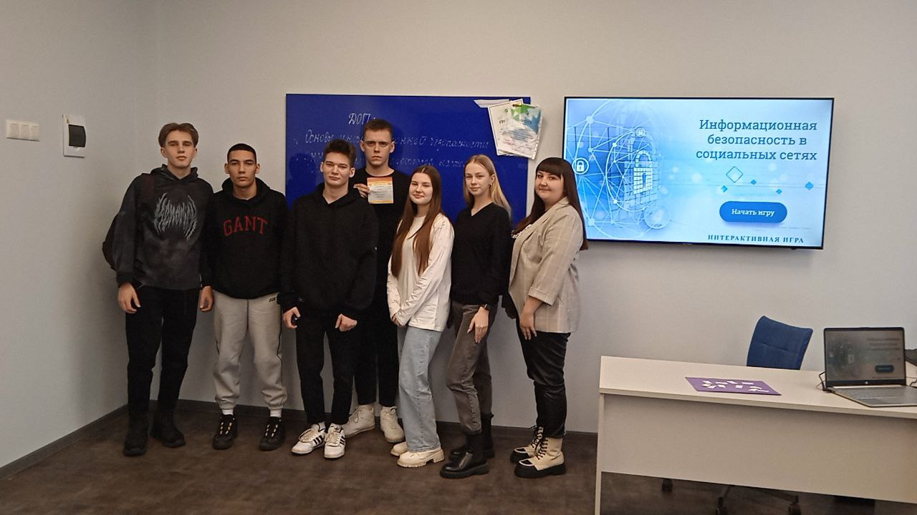
2. Интерактивные панели
Позволяют демонстрировать материалы, взаимодействовать с ними и получать обратную связь от студентов.
Используются для показа презентаций, видео и других визуальных материалов.

Slide 4
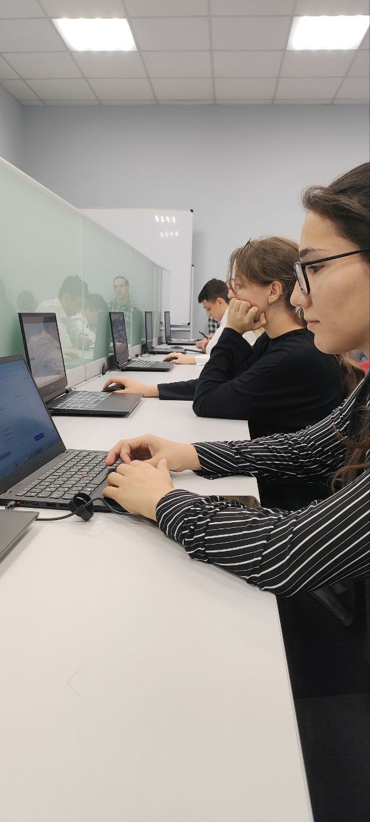
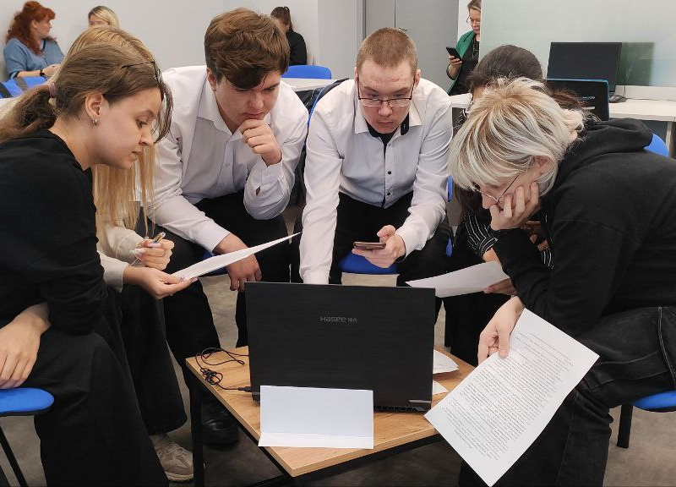
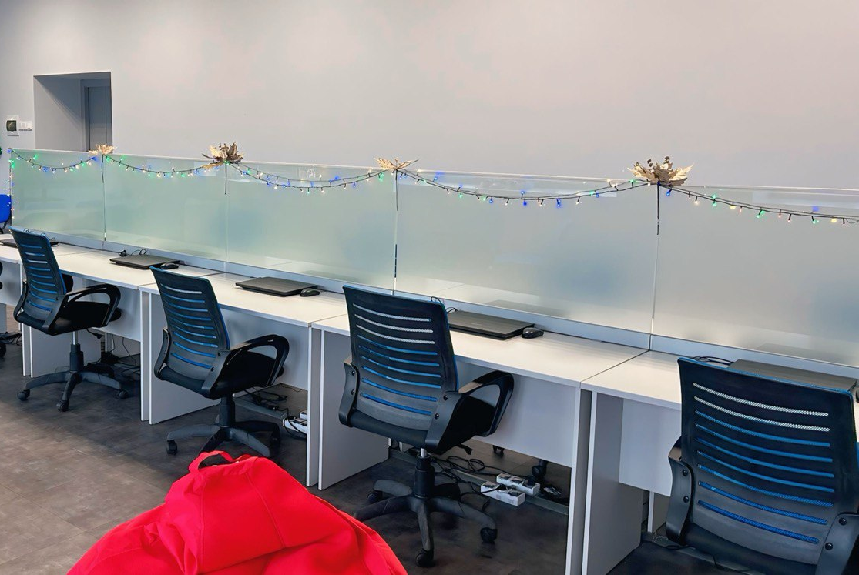
4. Компьютеры, планшеты и ноутбуки
Используются в учебных целях, для чтения электронных учебников и выполнения интерактивных заданий.

Slide 5
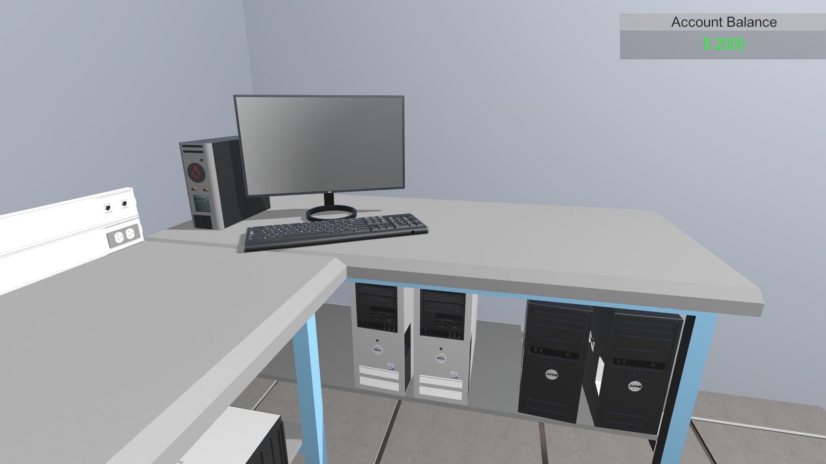
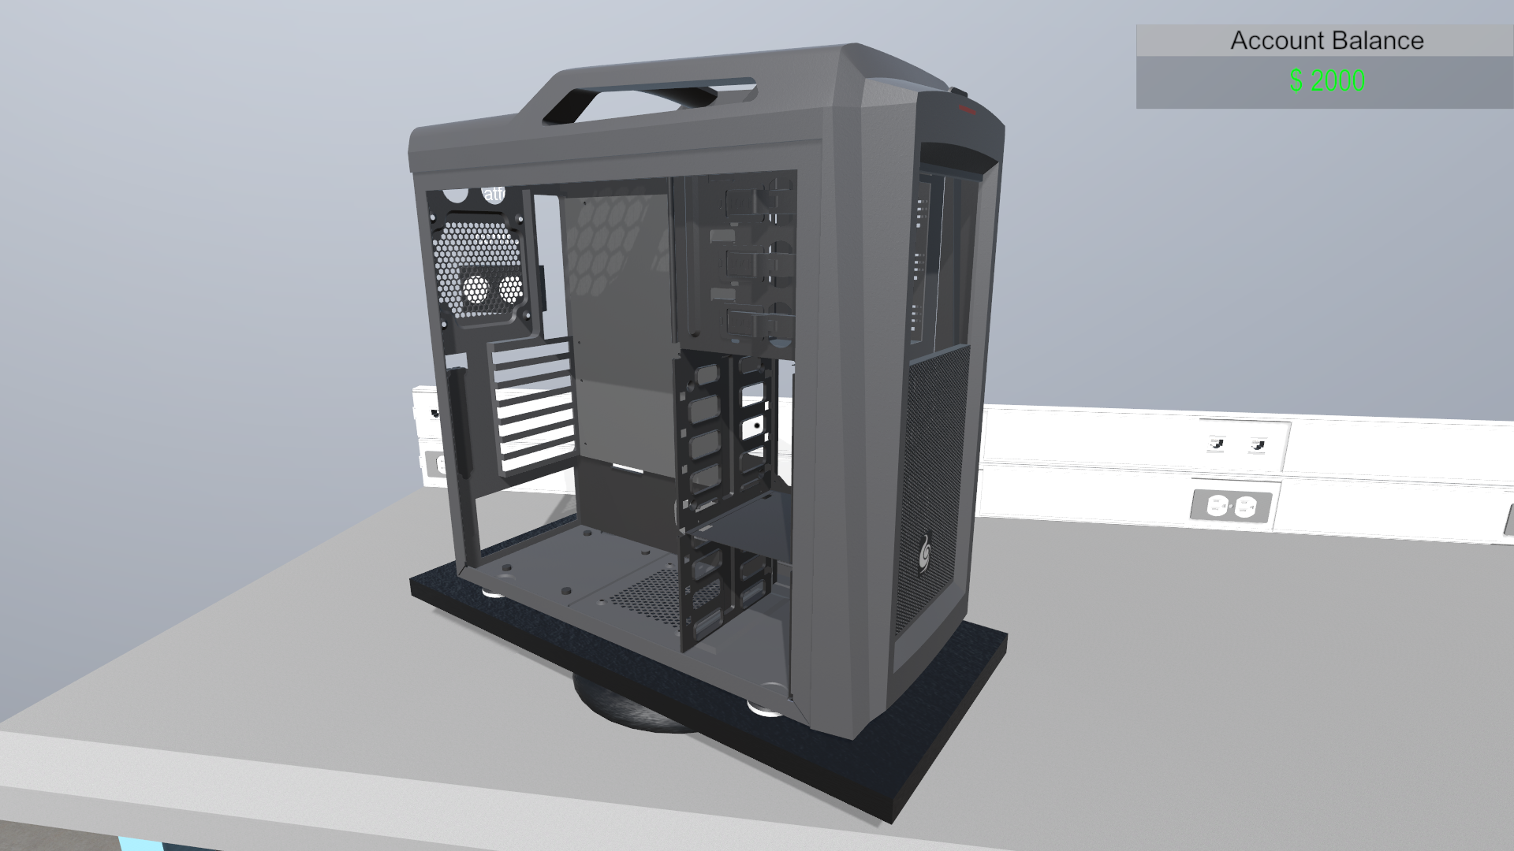
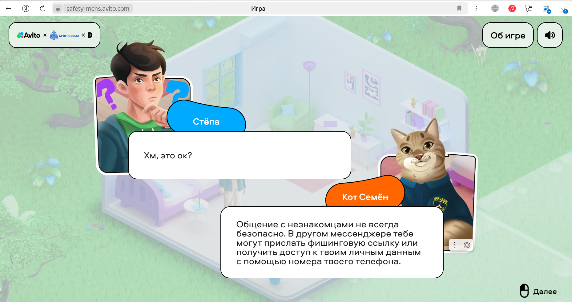
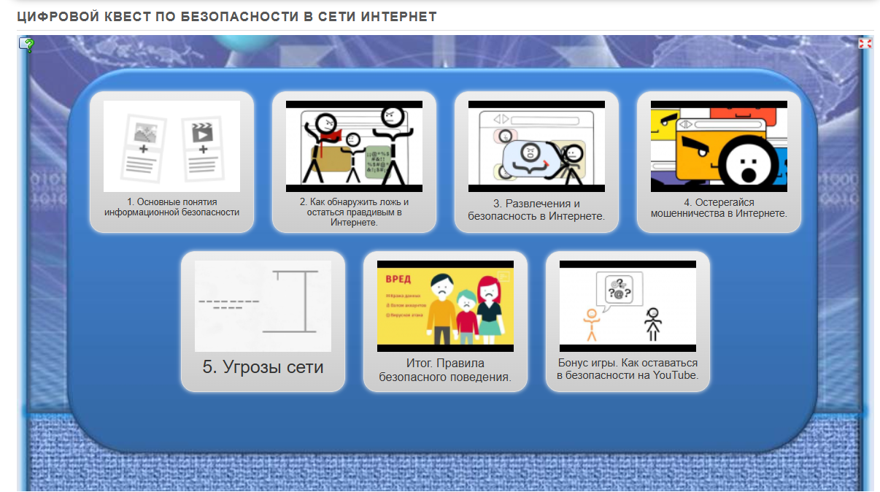
3. Геймификация в образовании
Геймификация— это инновационная практика, которая использует элементы игр для повышения мотивации и вовлечённости обучающихся. Она стимулирует интерес к обучению, усиливает запоминание материала и способствует развитию практических навыков.

Slide 6
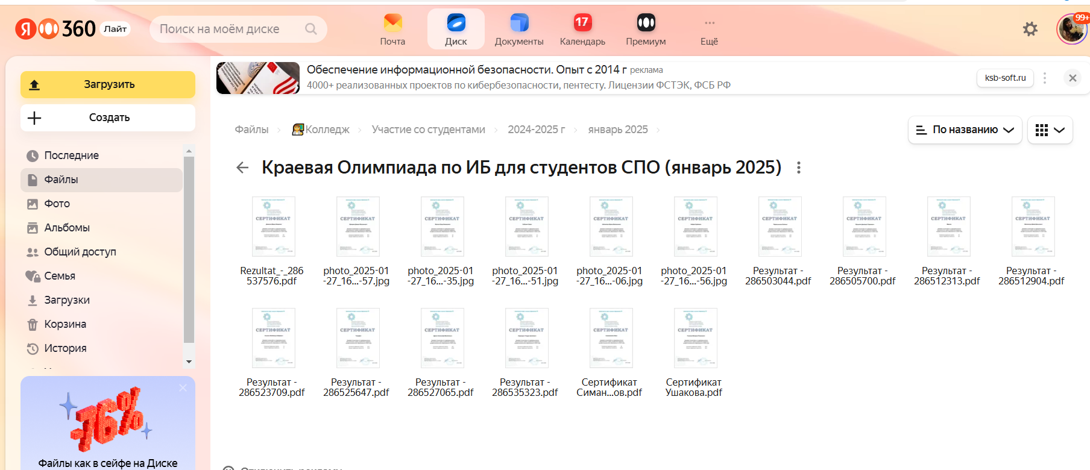
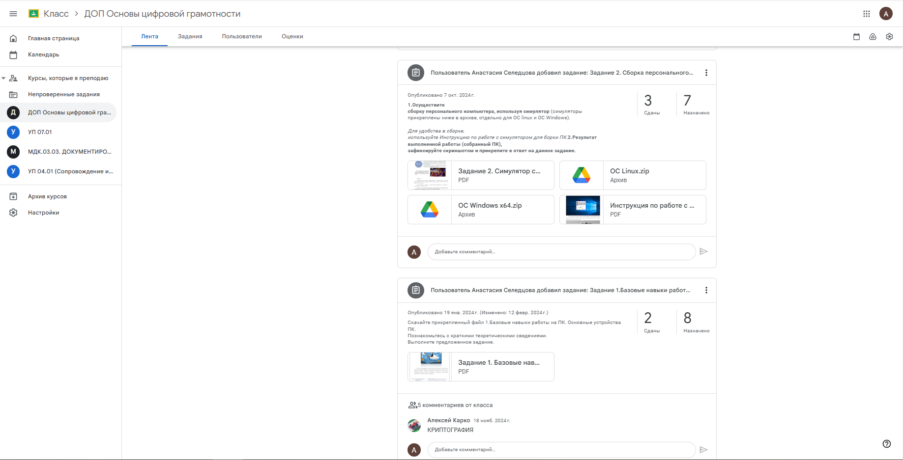
4. Облачные технологии
Облачные технологии, позволяют хранить и обмениваться информацией в облаке (Яндекс, Google).

Slide 7
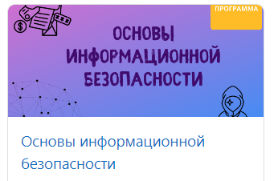

5. Образовательные платформы и онлайн-курсы
Цифровой образовательный контент по дисциплине «Основы информационной безопасности», размещен в системе дистанционного обучения Moodle (для просмотра материалов, доступен гостевой режим)
https://do.kraskrit.ru/course/view.php?id=484
Moodle— это популярная платформа для создания систем дистанционного обучения.
Основные возможности Moodle:
создание онлайн-курсов с добавлением презентаций, видео и текстов;
тестирование студентов;
общение с преподавателем (комментарии, обсуждение темы урока или создание бесед на форуме);
разработка базы знаний (архив материалов, доступный всем пользователям в любое время);
аналитика обучения (система автоматически следит за успеваемостью студентов и составляет отчёты).

Slide 8
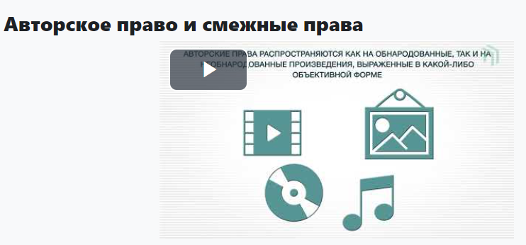
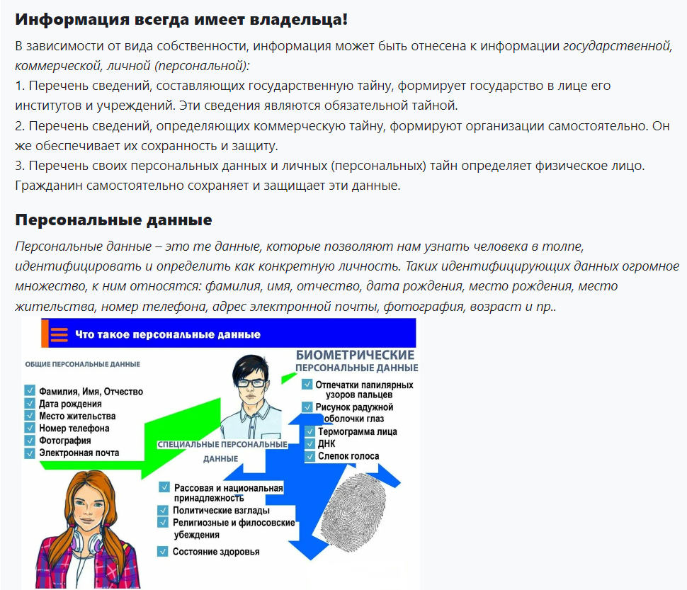
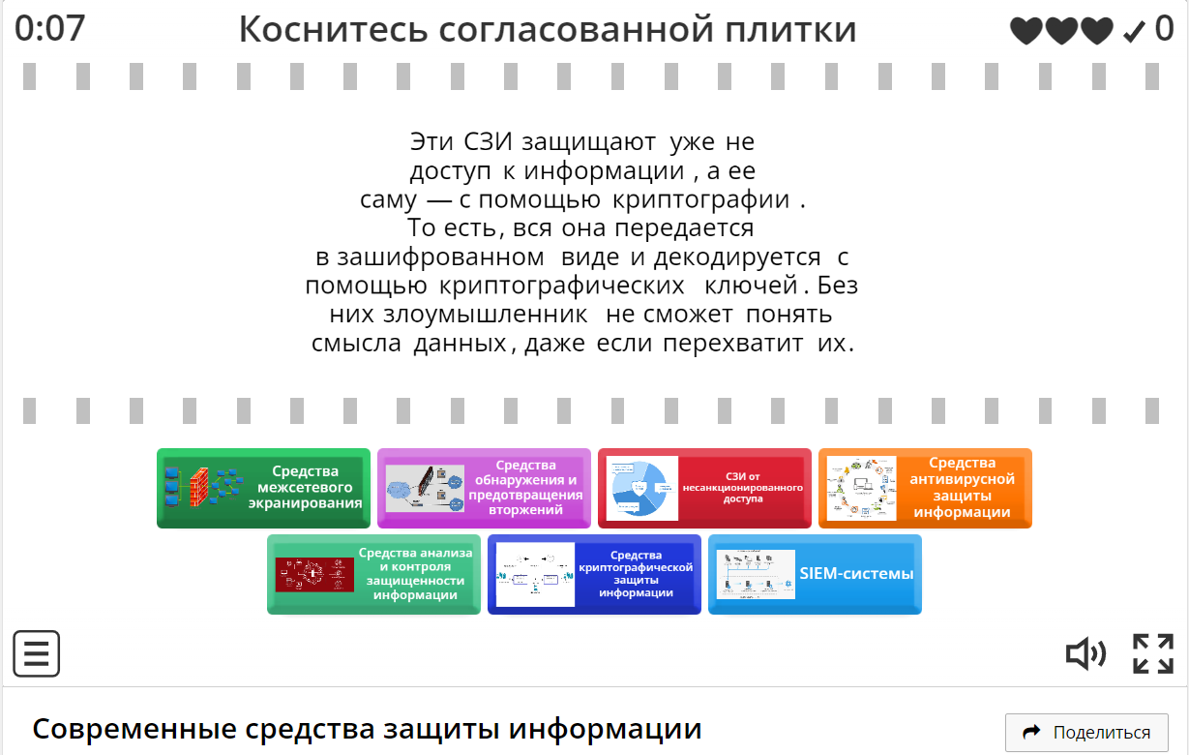
Материалы курса представлены в следующих форматах:
Текстовые материалы.
Мультимедийные материалы.
Интерактивные упражнения и задания.

Slide 9
СТРУКТУРА КУРСА В СДО MOODLE

Slide 10
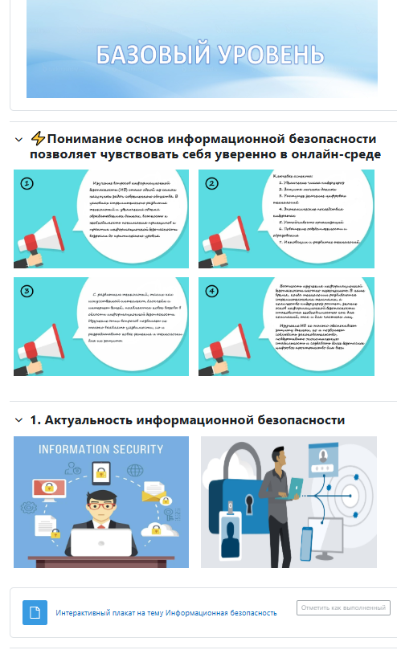
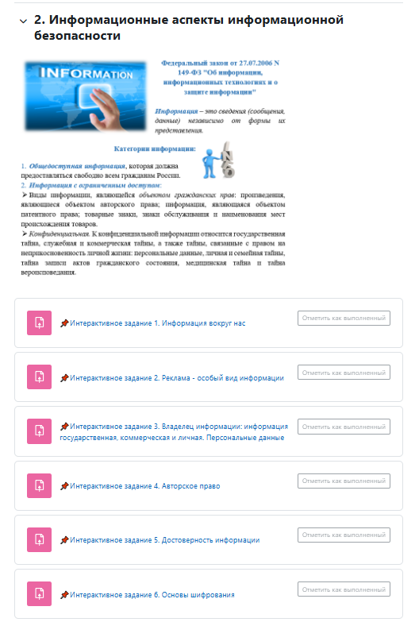
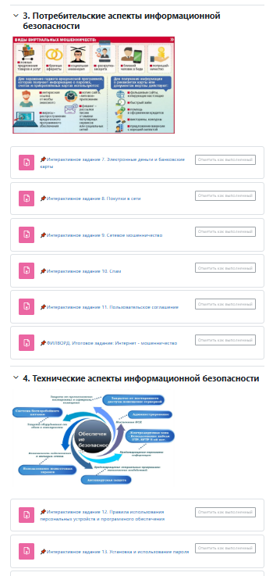
Контент курса делится на два уровня сложности: БАЗОВЫЙ И ПРОДВИНУТЫЙ
БАЗОВЫЙ УРОВЕНЬ СЛОЖНОСТИ
В рамках изучения базового курса, обучающиеся знакомятся с основными понятиями информационной безопасности, такими как конфиденциальность, целостность и доступность данных. Они изучают основные угрозы и уязвимости, а также базовые методы защиты информации

Slide 11
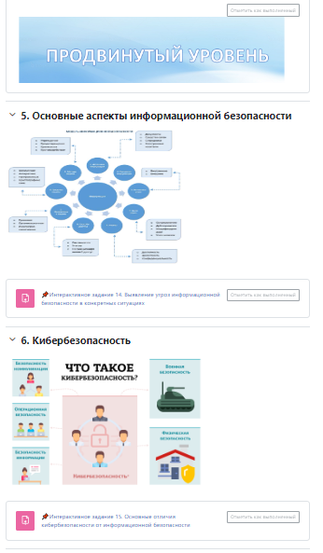
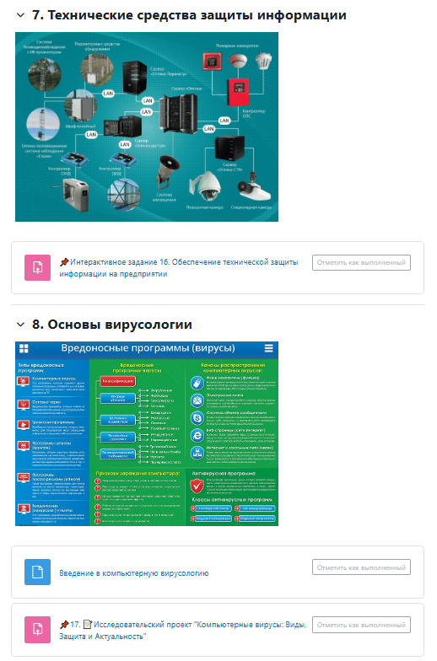
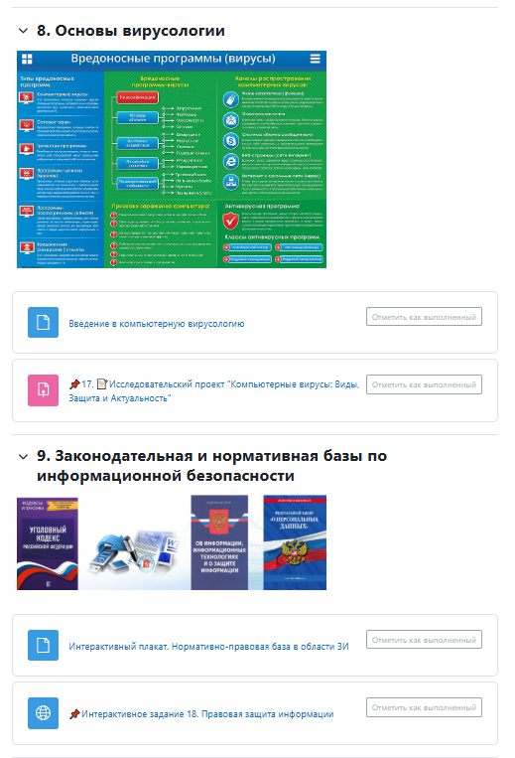
Контент курса делится на два уровня сложности: БАЗОВЫЙ И ПРОДВИНУТЫЙ
ПРОДВИНУТЫЙ УРОВЕНЬ СЛОЖНОСТИ
В рамках изучения продвинутого уровня, обучающиеся углубляют свои знания, изучая сложные концепции и модели безопасности, такие как управление рисками, криптография, а также методы обеспечения безопасности в различных средах (например, облачные технологии, мобильные устройства).

Slide 12
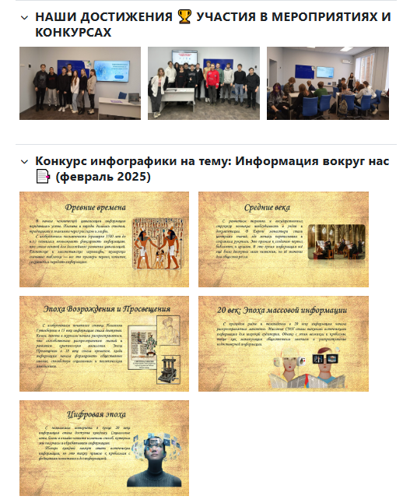
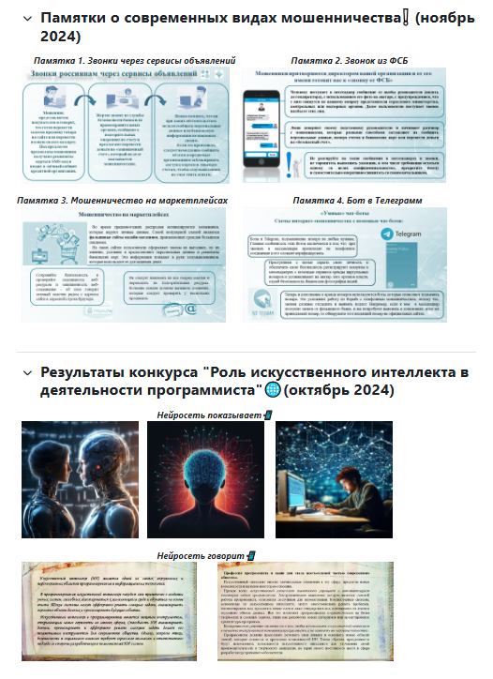
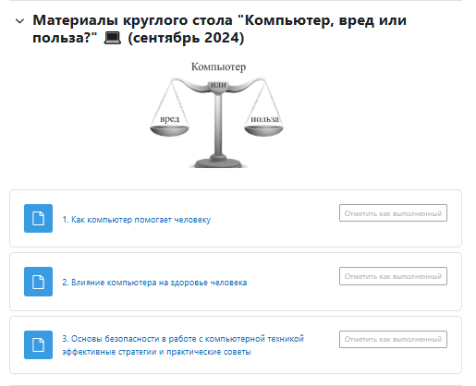
РАЗДЕЛ: ДОСТИЖЕНИЯ В МЕРОПРИЯТИЯХ И КОНКУРСАХ ПО ДИСЦИПЛИНЕ

Slide 13
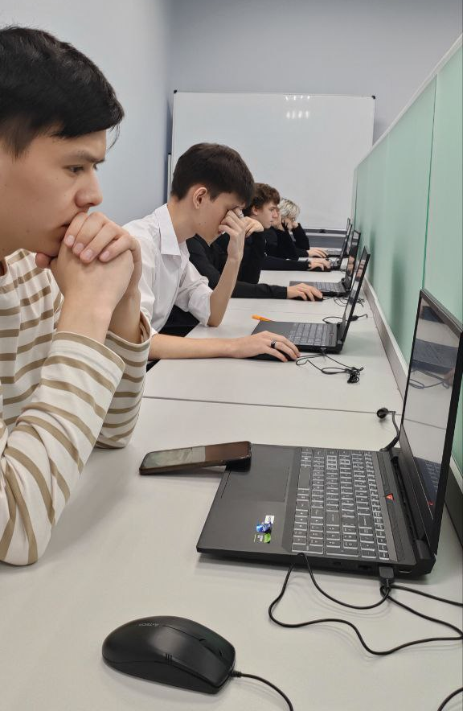
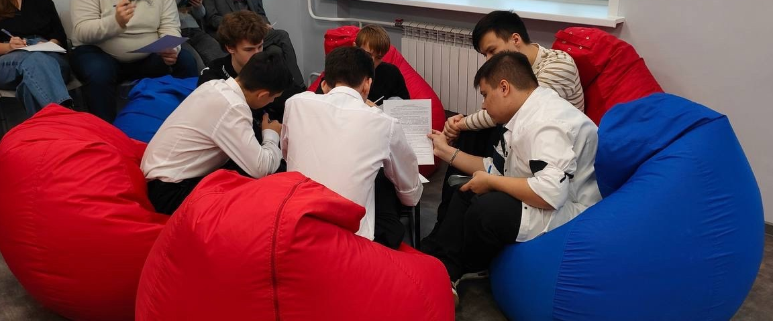
Учебные занятия по дисциплине, организованны и проводятся в среде открытого пространства «OPEN SPACE», представляют собой современный подход к обучению, который акцентирует внимание на гибкости, взаимодействии и сотрудничестве. В такой среде студенты могут свободно перемещаться, общаться и работать в группах, что создает комфортные условия для активного участия в учебном процессе.

